Slide 1

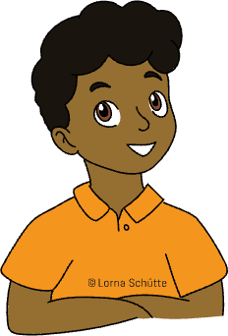
Im Hauptteil ist viel los
Malik macht sich viele Gedanken, auf was er im Hauptteil achten möchte. Lies dir zuerst seine Überlegungen durch.
Es gibt so viele Informationen über Eichhörnchen. Für meine Präsentation wähle ich aber nur die wichtigsten aus.
Nach meiner Vorbereitung bin ich ein richtiger Experte für Eichhörnchen. Ich kann das Thema jetzt so gut erklären, dass mein Publikum alles versteht.
Für mich sind Eichhörnchen sehr interessante Tiere. Das möchte ich auch meinem Publikum zeigen, damit sie mir bis zum Ende aufmerksam zuhören.
Eine Präsentation braucht eine Einleitung, einen Hauptteil und einen Schluss. Alle drei Teile sollen gut zusammenpassen.
Wichtig ist auch, dass die Informationen gut zusammenpassen und ich meine Inhalte in einer sinnvollen Reihenfolge erzähle.
1

Slide 2
Kannst du jetzt die Sätze richtig verbinden?
Ich erkläre das Thema so,
sehr schnell alles zu erzählen.
1
U
zu meinem Thema aus.
Meine Informationen erzähle ich zusammenhängend
E
2
dass mein Publikum bis zum Ende aufmerksam zuhört.
M
3
Ich wähle nur die wichtigsten Punkte
dass mein Publikum mich versteht.
T
Ich gestalte meine Präsentation so interessant,
dass ich möglichst alles über das Thema erzähle.
4
S
und nicht durcheinander.
H
Wenn ich in meiner Einleitung eine Frage stelle,
5
dann beantworte ich sie im Hauptteil.
A
Alles richtig? Trage die Buchstaben in der passenden Reihenfolge ein und kontrolliere:
Im Hauptteil erzähle ich alle wichtigen Informationen über mein:
___ ___ ___ ___ ___
1
2
3
4
5
2

